Slide 1

Conversor de tablas csv a formato HDF5
Valentina Contreras Rojas
Herramientas Computacionales para la Astro-Informática

Slide 2


Tabla de contenidos
01
04
02
05
03
06
07
Introducción/Objetivos
Recursos disponibles
Motivación
Hoja de ruta
Posibles problemas y soluciones
Problema principal
Portafolio en Github

Slide 3
Introducción/Objetivos:
Era de las grandes bases de datos
Gestión eficiente
Archivos HDF5
El objetivo principal de este proyecto es crear un convertidor de tablas CSV a archivos HDF5 en Python que sea eficiente y versátil. El convertidor debe ser capaz de manejar una variedad de formatos de tablas CSV, permitiendo la conversión de datos de manera eficiente y optimizada.
Notes:
En la era de la información y el análisis de datos, la gestión eficiente y versátil de grandes conjuntos de información se ha convertido en una necesidad crítica en una variedad de campos, desde la investigación científica hasta la industria y la tecnología. En este contexto, los archivos HDF5 (Hierarchical Data Format 5) emergen como una solución poderosa y flexible para el almacenamiento y manipulación de datos multidimensionales. Este es formato de archivo permite almacenar grandes cantidades de datos en una estructura jerárquica, solucionando el problema de memoria y ram.

Slide 4
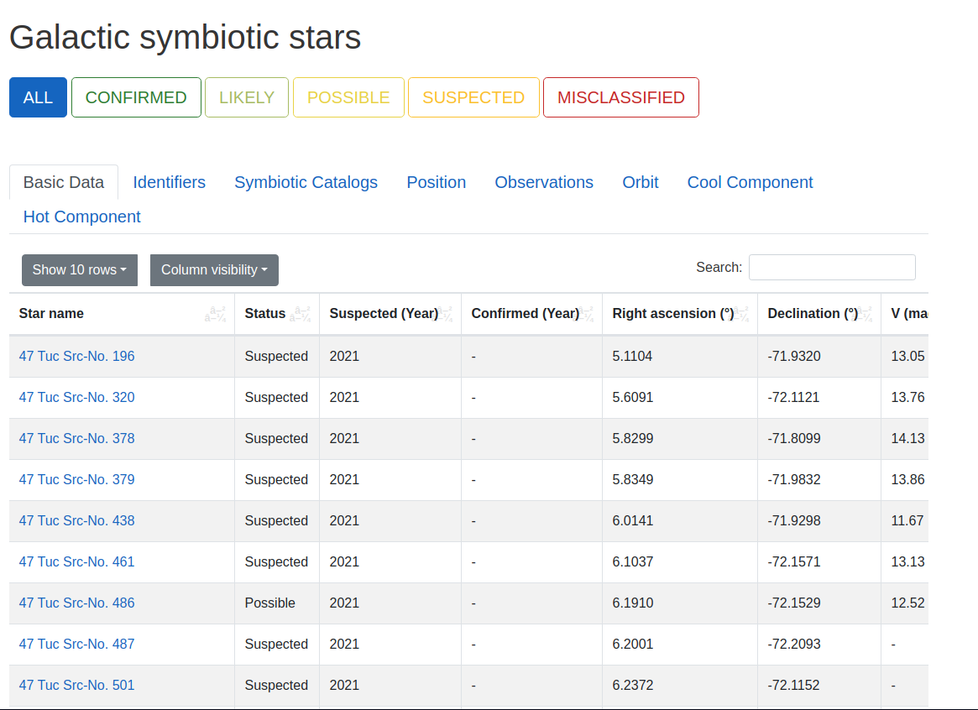
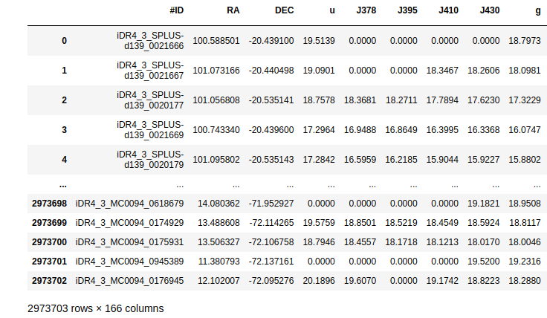
Motivación
Trabajo de tesis
“Búsqueda de nuevas estrellas simbióticas en la Vía Láctea: utilizando técnicas de aprendizaje profundo aplicadas a datos S-PLUS”
Base de datos de simbióticas conocidas
Idr4 S-PLUS

Slide 5
Problema principal
Lectura y manipulación de archivos de gran tamaño sin la necesidad de usar “super computadoras”, y minimizar el tiempo de procesamiento.

Slide 6

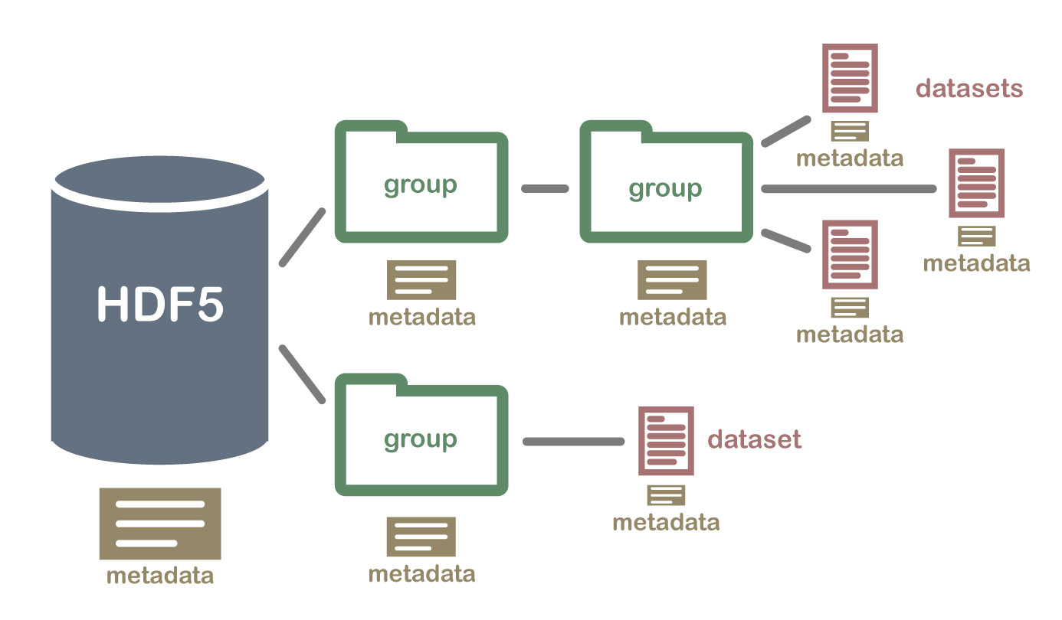
Recursos: librería H5py
El paquete h5py es una interfaz Pythonic para el formato de datos binarios HDF5.
Permite almacenar grandes cantidades de datos numéricos y manipularlos fácilmente desde NumPy.
Se pueden almacenar miles de conjuntos de datos en un solo archivo, categorizarlos y etiquetarlos como desee.

Slide 7




Hoja de ruta
Optimización (separación de tablar por bloques)
Manejo de errores
Documentación
01
02
03
04
05
Programar el convertidor
Evaluación

Slide 8
Posibles problemas y soluciones
Optimización
Buscar un formato alternativo
Cargar los datos en otro lenguaje de programación antes de pasarla por el convertidor.
Usar datos comprimidos.
Seleccionar la información que es valiosa antes de usar el convertidor.
¿Como separo las tablas en bloques si no las puedo leer?
Rendimiento y eficiencia
Paralelización del código
Tiempo que demore en procesar los datos
Separar funciones por ejemplo, una parte lea la columna y otra función que la guarde en el archivo HDF5
Convertir los valores mixtos a un solo tipo de dato (float).
Gestionar excepciones dentro del código.
Manejo de errores de lectura y escritura

Slide 9
Portafolio en Github
https://github.com/Valeign/HCAIA2023

Slide 10
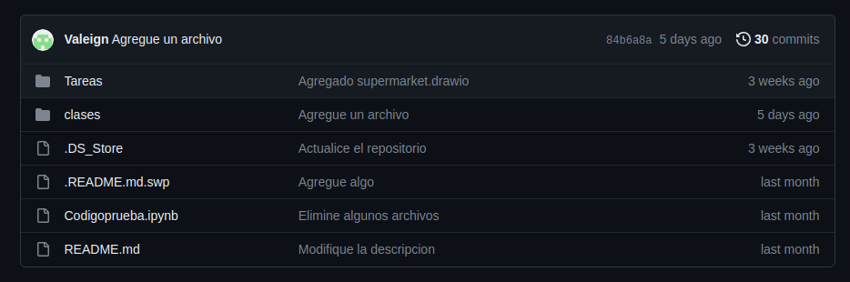
HCAIA2023

Slide 11
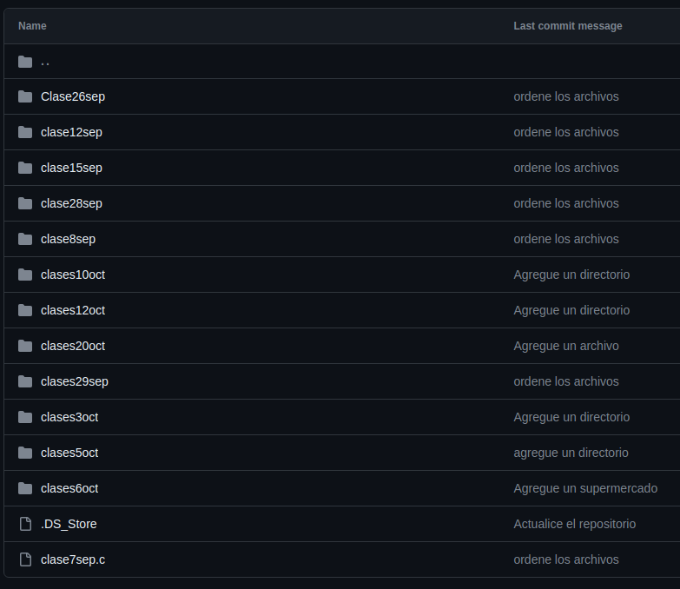
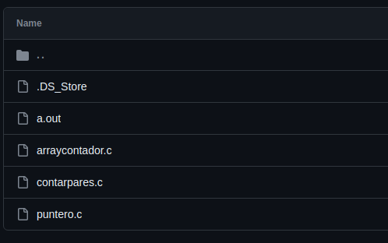
Clases

Slide 12
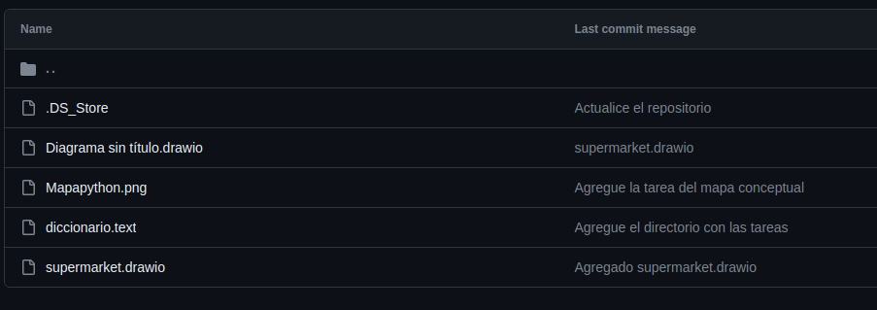
Tareas

Slide 13
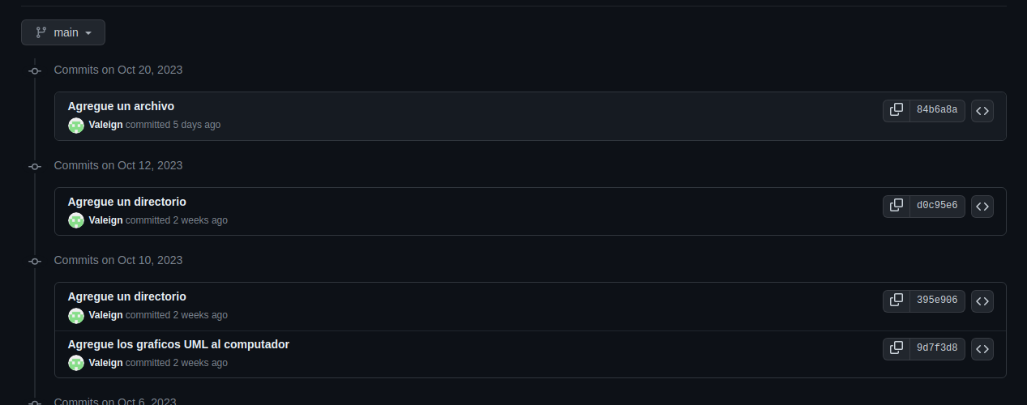
Commits

